Slide 1
TIN HỌC 4 • BÀI 1
PHẦN CỨNG VÀ PHẦN MỀM MÁY TÍNH
Chủ đề 1: Máy tính và em
🏫 TRƯỜNG UNIGO
👤 Giáo viên giảng dạy:
Tổ Bộ Môn Tin Học
📅 Năm học: 2026 - 2027
TRƯỜNG TIỂU HỌC VÀ THCS UNIGO • HỆ THỐNG GIÁO DỤC CHẤT LƯỢNG CAO

Slide 2
MỤC TIÊU BÀI HỌC
TIN HỌC 4 • BÀI 1
01
02
03
Phần cứng & Phần mềm
Kể tên được một số thiết bị phần cứng và phần mềm máy tính đã biết.
Mối quan hệ phụ thuộc
Nêu được vai trò và mối quan hệ phụ thuộc lẫn nhau giữa phần cứng và phần mềm.
Bảo vệ thiết bị
Nêu được ví dụ thao tác sai sẽ gây lỗi cho phần cứng và phần mềm.
TRƯỜNG TIỂU HỌC VÀ THCS UNIGO • HỆ THỐNG GIÁO DỤC CHẤT LƯỢNG CAO

Slide 3
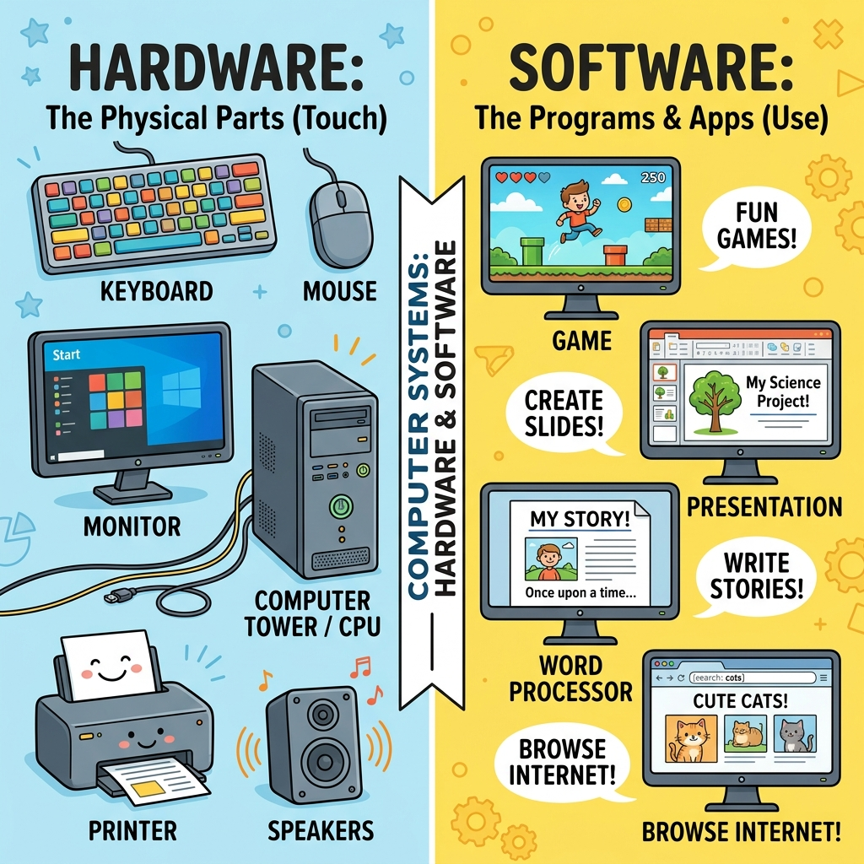
KHỞI ĐỘNG BÀI HỌC
KHỞI ĐỘNG 🚀
📱 Điện thoại của Minh:
Minh mượn điện thoại của mẹ để dịch bài hát. Nhưng trên điện thoại của mẹ không có từ điển như điện thoại của bố.
❓ Câu hỏi suy nghĩ:
👉 1. Tại sao hai chiếc điện thoại trông giống nhau?
👉 2. Nhưng khi sử dụng lại có sự khác nhau như vậy?
TRƯỜNG TIỂU HỌC VÀ THCS UNIGO • HỆ THỐNG GIÁO DỤC CHẤT LƯỢNG CAO

Slide 4
1. THIẾT BỊ PHẦN CỨNG MÁY TÍNH
KIẾN THỨC MỚI 💡
🖥️ PHẦN CỨNG LÀ GÌ?
Là những bộ phận có hình dạng cụ thể của máy tính mà em có thể sờ, cầm, nhìn thấy trực tiếp.
⚙️ CÁC VÍ DỤ PHẦN CỨNG
Bàn phím, chuột, màn hình, thân máy (CPU), loa, máy in, ổ đĩa...
🌟 GHI NHỚ CỐT LÕI:
PHẦN CỨNG = "CƠ THỂ" CỦA HỆ THỐNG MÁY TÍNH
TRƯỜNG TIỂU HỌC VÀ THCS UNIGO • HỆ THỐNG GIÁO DỤC CHẤT LƯỢNG CAO

Slide 5
2. PHẦN MỀM MÁY TÍNH
KIẾN THỨC MỚI 💡
📖 NỘI DUNG NỔI BẬT:
📱 Ứng dụng & Chương trình: • Trò chơi máy tính, phần mềm trình chiếu, từ điển, Paint... • Không thể sờ hay cầm trực tiếp, chỉ thấy kết quả qua phần cứng.
📌 PHẦN MỀM = "TRÍ ÓC" CỦA MÁY TÍNH! Phần cứng và phần mềm phụ thuộc lẫn nhau để máy tính hoạt động.
TRƯỜNG TIỂU HỌC VÀ THCS UNIGO • HỆ THỐNG GIÁO DỤC CHẤT LƯỢNG CAO

Slide 6
3. MỐI QUAN HỆ PHẦN CỨNG VÀ PHẦN MỀM
KIẾN THỨC MỚI 💡
⚙️ PHẦN CỨNG
Cung cấp môi trường vật lý để chạy các ứng dụng.
💻 PHẦN MỀM
Điều khiển phần cứng thực hiện các công việc cụ thể.
🔄 TƯƠNG TÁC
Thiếu 1 trong 2 thì máy tính không thể hoạt động được!
TRƯỜNG TIỂU HỌC VÀ THCS UNIGO • HỆ THỐNG GIÁO DỤC CHẤT LƯỢNG CAO

Slide 7
LUYỆN TẬP BÀI HỌC
LUYỆN TẬP 📝
❓ Bài 1: Phân loại Phần cứng và Phần mềm
• Bàn phím, Chuột, Màn hình = PHẦN CỨNG • Word, Paint, Trò chơi = PHẦN MỀM
❓ Bài 2: An đổ nước vào bàn phím gây hỏng.
Đây là thao tác sai làm hỏng PHẦN CỨNG của máy tính.
TRƯỜNG TIỂU HỌC VÀ THCS UNIGO • HỆ THỐNG GIÁO DỤC CHẤT LƯỢNG CAO

Slide 8
VẬN DỤNG & TRẢI NGHIỆM
VẬN DỤNG 🏠
🌟 THỬ THÁCH THỰC TẾ DÀNH CHO EM:
Liệt kê các thiết bị phần cứng và phần mềm đang có trên chiếc máy tính mà gia đình em đang sử dụng.
TRƯỜNG TIỂU HỌC VÀ THCS UNIGO • HỆ THỐNG GIÁO DỤC CHẤT LƯỢNG CAO

Slide 9
TỔNG KẾT BÀI HỌC GHI NHỚ
TỔNG KẾT ⭐
⭐ TÓM TẮT KIẾN THỨC CỐT LÕI:
1. Phần cứng & Phần mềm: Kể tên được một số thiết bị phần cứng và phần mềm máy tính đã biết.
2. Mối quan hệ phụ thuộc: Nêu được vai trò và mối quan hệ phụ thuộc lẫn nhau giữa phần cứng và phần mềm.
3. Bảo vệ thiết bị: Nêu được ví dụ thao tác sai sẽ gây lỗi cho phần cứng và phần mềm.
TRƯỜNG TIỂU HỌC VÀ THCS UNIGO • HỆ THỐNG GIÁO DỤC CHẤT LƯỢNG CAO

Slide 10
🌟 CẢM ƠN CÁC EM ĐÃ THEO DÕI! 🌟
Chúc các em luôn học giỏi và hăng hái khám phá thế giới Tin học!
TRƯỜNG TIỂU HỌC VÀ THCS UNIGO
TRƯỜNG TIỂU HỌC VÀ THCS UNIGO • HỆ THỐNG GIÁO DỤC CHẤT LƯỢNG CAO

